Slide 1
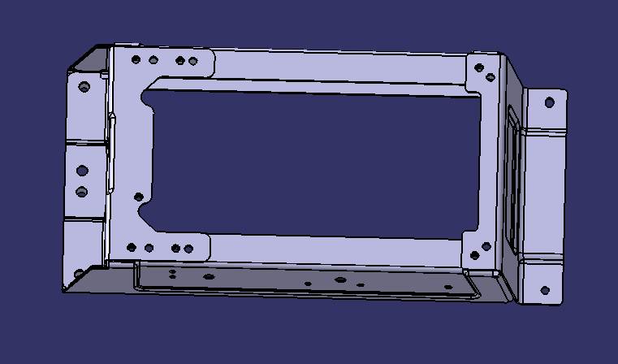
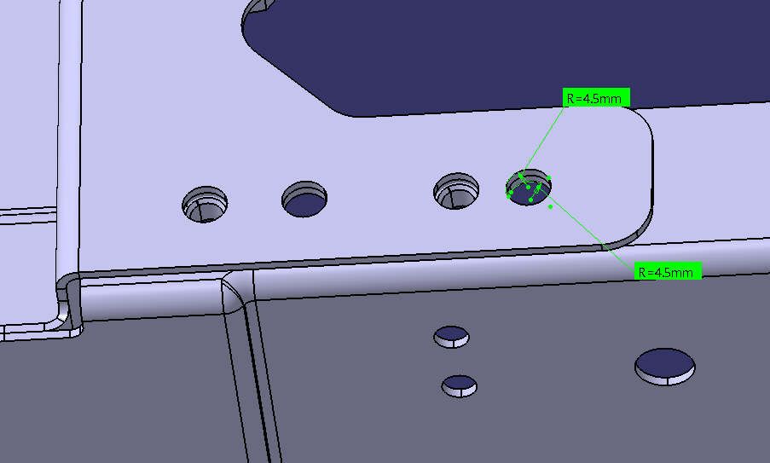
变化点说明
问题点：
后侧钣金件与左右侧钣金件的孔径一致，焊接后出现双眼皮
建议：
将后侧钣金孔径调整为11mm

